Slide 1
.NET/C# advanced course
Финальный проект: менеджер автогонок
by Ivan Prevo

Slide 2
Project tasks
создание машины из готовых компонентов
создание компонентов машины
моделирование поведения машины на трассе с учетом
реализации различного типа движения (acceleration, hold on, braking)
влияния типа движения на состояние машины
особенностей трассы и возможностью случайных аварий
выбор машин для гонки
проведение гонки с отображением on-line лога событий
пауза/восстановление гонки
сохранение результатов гонки

Slide 3
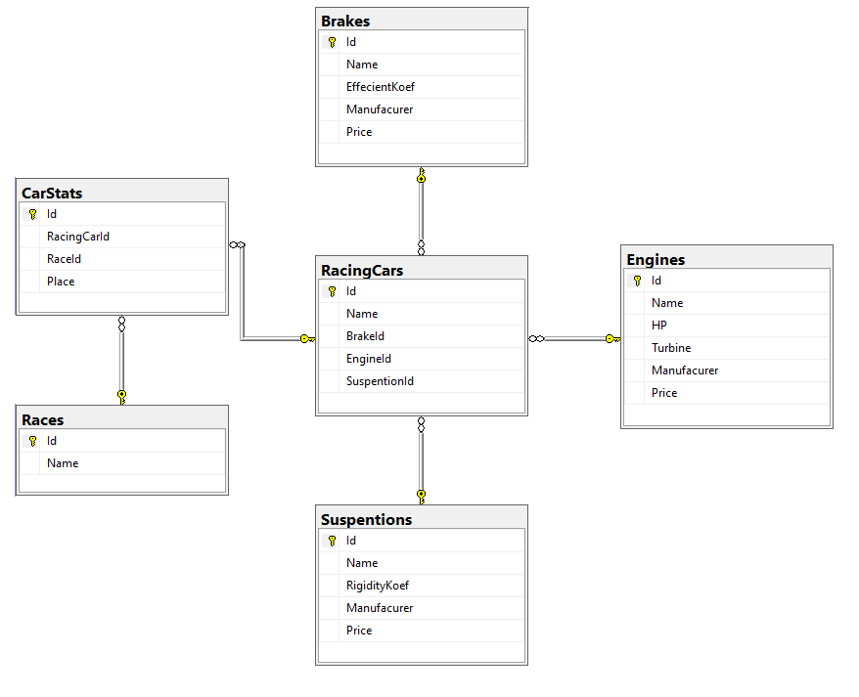
Project implementation
структура проекта
DAL
BLL
PL
Racing engine
структура DB

Slide 4
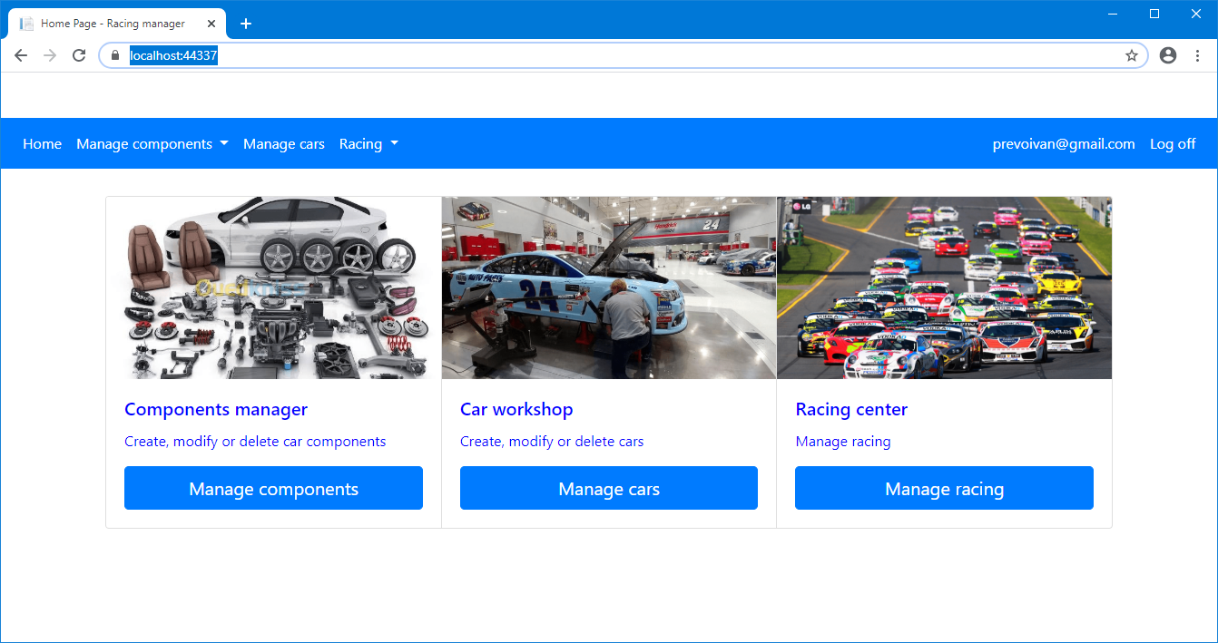
Details of implementation
Generics for repository and services
Dependency injection
Automapper
TPL при моделировании движения машины по трассе
Async/await при работе CRUD операций
AJAX при работе с on-line логом
Bootstrap
Авторизация с помощью Microsoft Identity

Slide 5
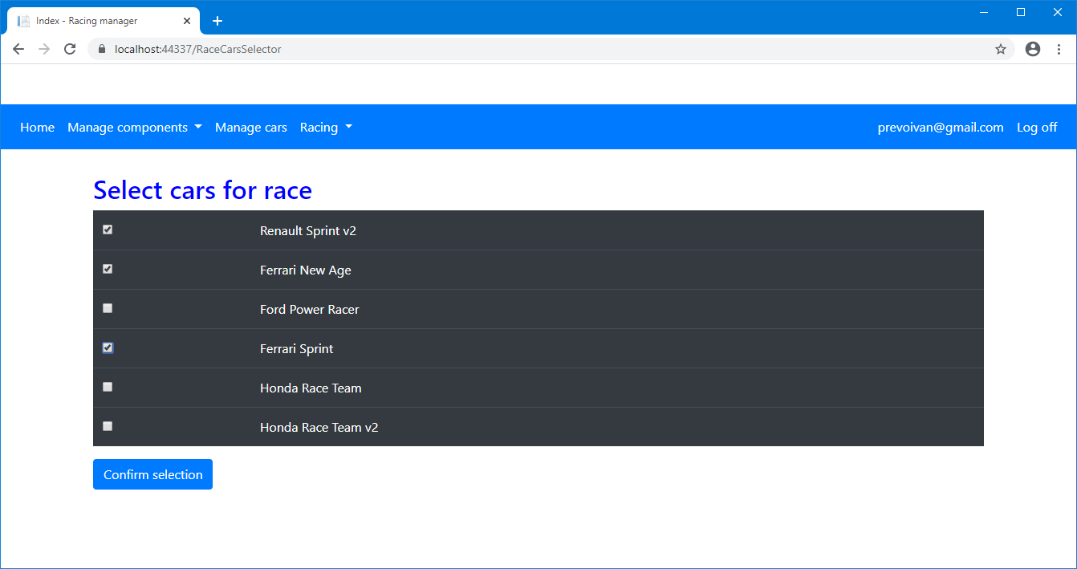
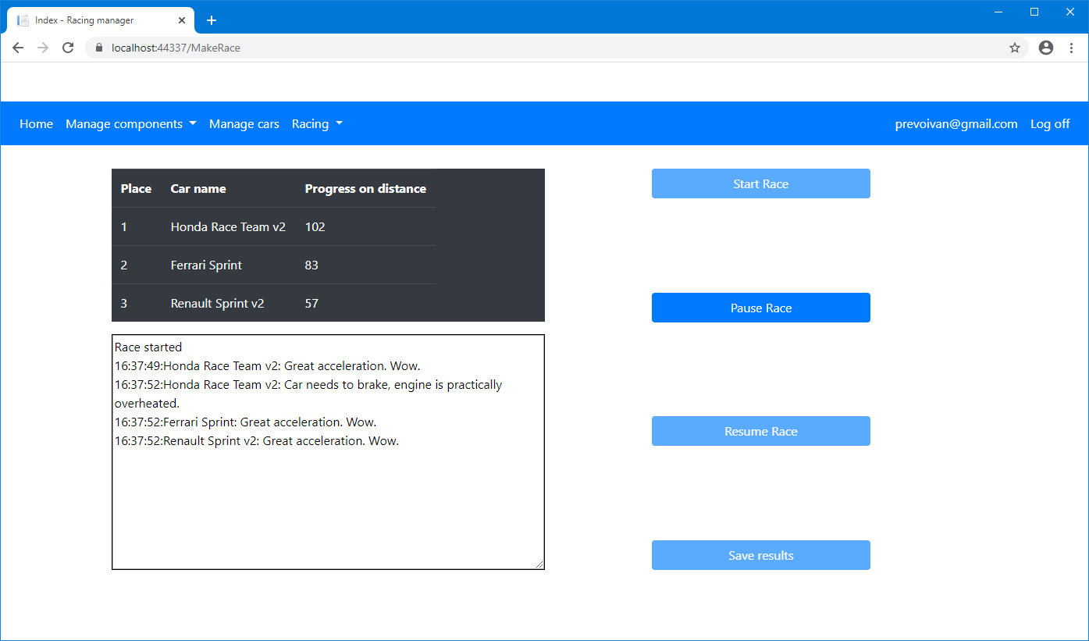
Details of implementation

